Slide 1
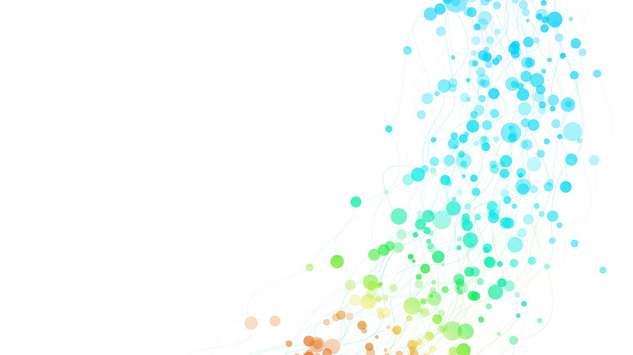
Wyzen
Knowledge sharing for everybody.

Slide 2
Anforderungen (was soll die App alles können).
1. Es soll möglich sein eine Seite zu erstellen in der wir darin schreiben können. (Persistent bleiben)
2. Ich möchte zudem auch existierende Seiten ändern können.
3. Auch soll ich als Admin, gewisse Rollen und Berechtigungen erteilen können.
4. Zudem will ich meine Wiki pages in Kategorien unterteilen.
5. Ich will nach Pages suchen können (filter).
6. Ich möchte je nach Berechtigung Pages löschen können.
7. Es soll für mich möglich sein, gewisse Kommentare/Feedback an den Seiten hinzuzufügen.
8. Auch Versionskontrollen für spezifische Seiten soll, für mich als admin, möglich sein zu sehen.
9. Ich möchte die Seiten auch als PDF exportieren.
(Hier bei bedarf weitere punkte erstellen) (Aus diesen Punkten erstellen wir jetzt sogenannte Use Cases). (Diese Use Cases definieren nur das Verhalten eines Ausbauschrittes / System abschnitt, hier redet man noch nicht über Daten) (Obwohl bei uns in diesem Fall da wir nicht unendlich zeit haben können wir ein paar Sachen abkürzen…)

Slide 3
Use Cases Definieren
Da ich in der vorherigen Seite das wichtigste in Gelb markiert habe, können wir aus diesen Anforderungen jetzt die Use Cases aufzeichnen.
Dies hilft uns unser System später besser einzurichten. (Also wo soll was gemacht werden im Programm, kein MischMAsch). Das System bleibt «granular».
Die folgenden Use cases dürfen nicht all zu spezifisch aufgezeichnet werden, weil es hier eigentlich nur um das Verhalten «der Aufgabe» ist. Später beim Programmieren können wir selbst entscheiden, wie wir mit Daten umgehen werden.
Draw.io benutzen.

Slide 4
Use Case 1:

